Slide 1
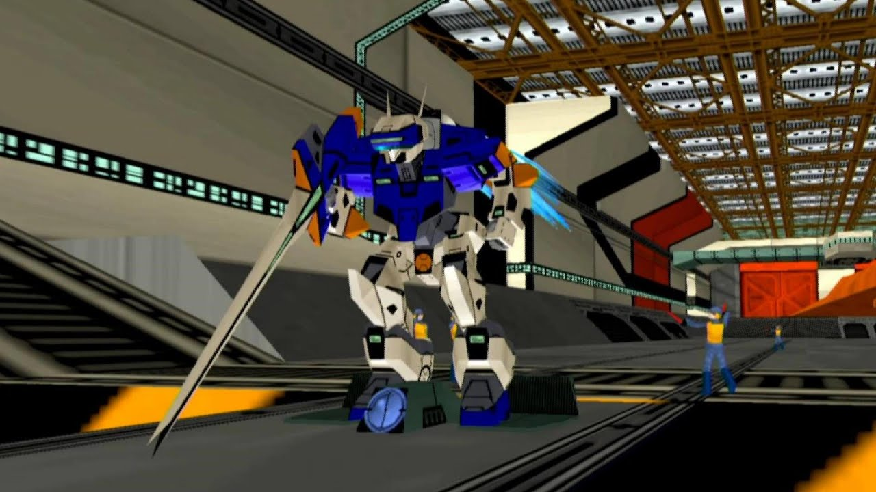
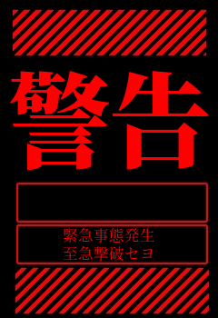
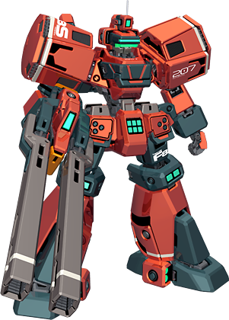
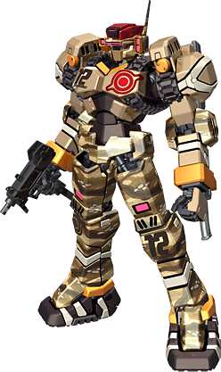
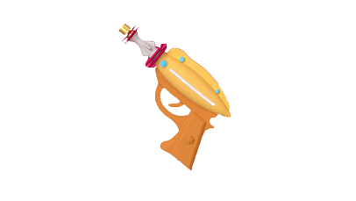

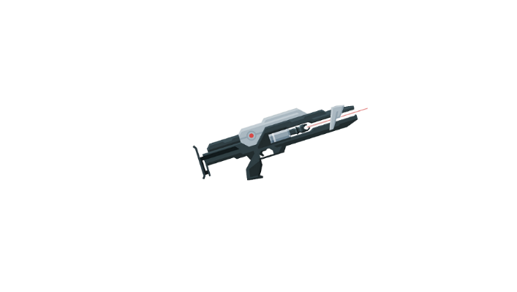

電脳戦機VARTUALON
3Dシューティングゲーム
ロボアクション
GAUGE1
WARNING
VS
GAUGE2
GAUGE1
GAUGE2
ロボットに乗り込み敵を倒す王道アクションシューティング！！！！
ゲージを使いウエポンを使いこなせ！どう使うかは自分次第！
WARNING
1VS1による弾や技の駆け引き…自分だけの戦法を編み出し勝利をつかめ！
相手はすべて人間…戦法や立ち回り運に至るまで己の全てを持って相手に挑め！

